Slide 1






TRƯỜNG TIỂU HỌC LÊ VĂN TÁM – THÀNH PHỐ LÀO CAI
BÀI GIẢNG: MÔN TIẾNG VIỆT - LỚP 5
BÀI 27A: NÉT ĐẸP XƯA VÀ NAY (Tiết 1)

Slide 2

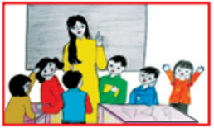
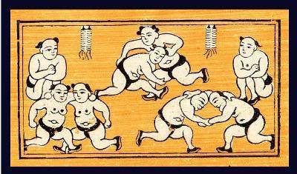
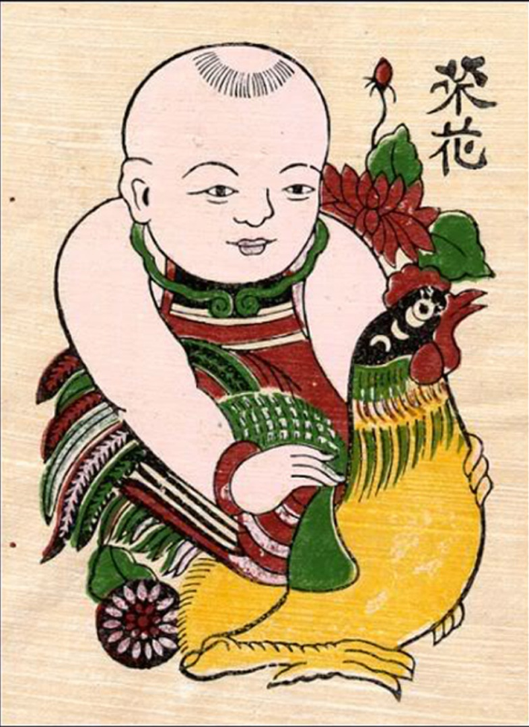
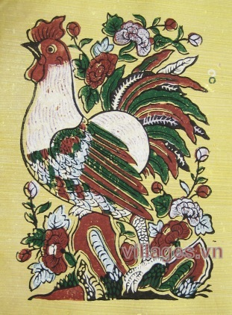
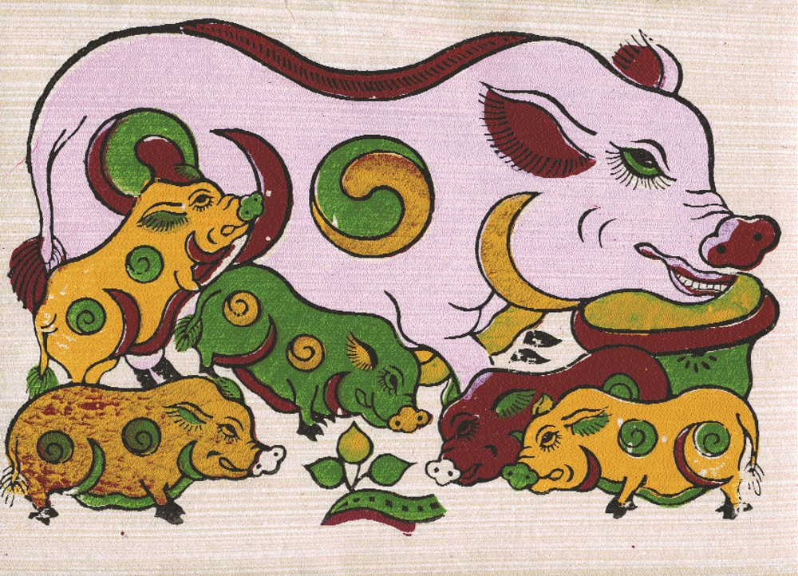
HĐCB1. Trải nghiệm:
Quan sát các bức tranh sau và trả lời câu hỏi:
a) Mỗi bức tranh vẽ gì?
b) Em thích bức tranh nào nhất? Vì sao?
3
1
2
Đấu vật
4
Cậu bé đang ôm gà (Tranh Vinh hoa)
Chú gà trống oai phong bên những đoá hồng
Lợn mẹ và lợn con

Slide 3
b) Em thích bức tranh nào nhất? Vì sao?
3
Em thích nhất là bức tranh đấu vật,vì thông qua hình ảnh mọi người đấu vật em biết thêm được một nét văn hoá đặc sắc của dân tộc Việt Nam ta.

Slide 4
b) Em thích bức tranh nào nhất? Vì sao?
2
Em thích nhất là bức tranh con gà trống. Vì đó là một bức tranh vẽ con gà trống rất đẹp, rất uy nghi, dũng mãnh....

Slide 5
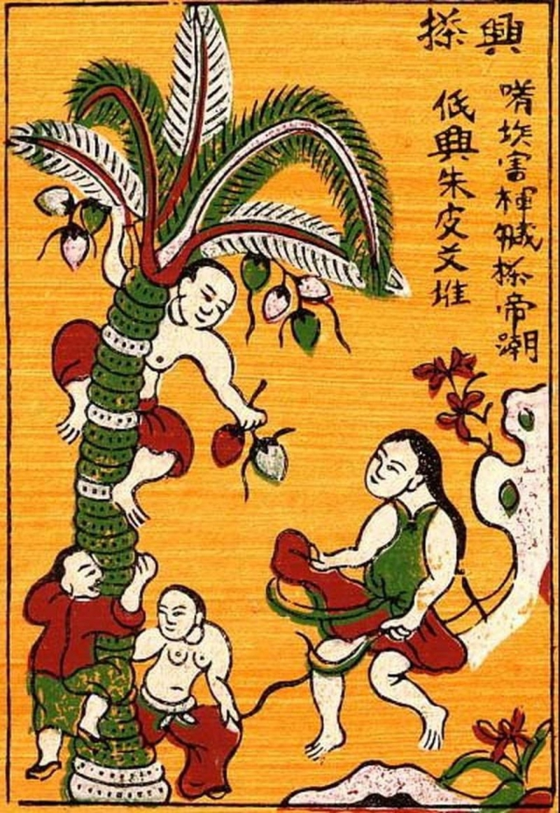
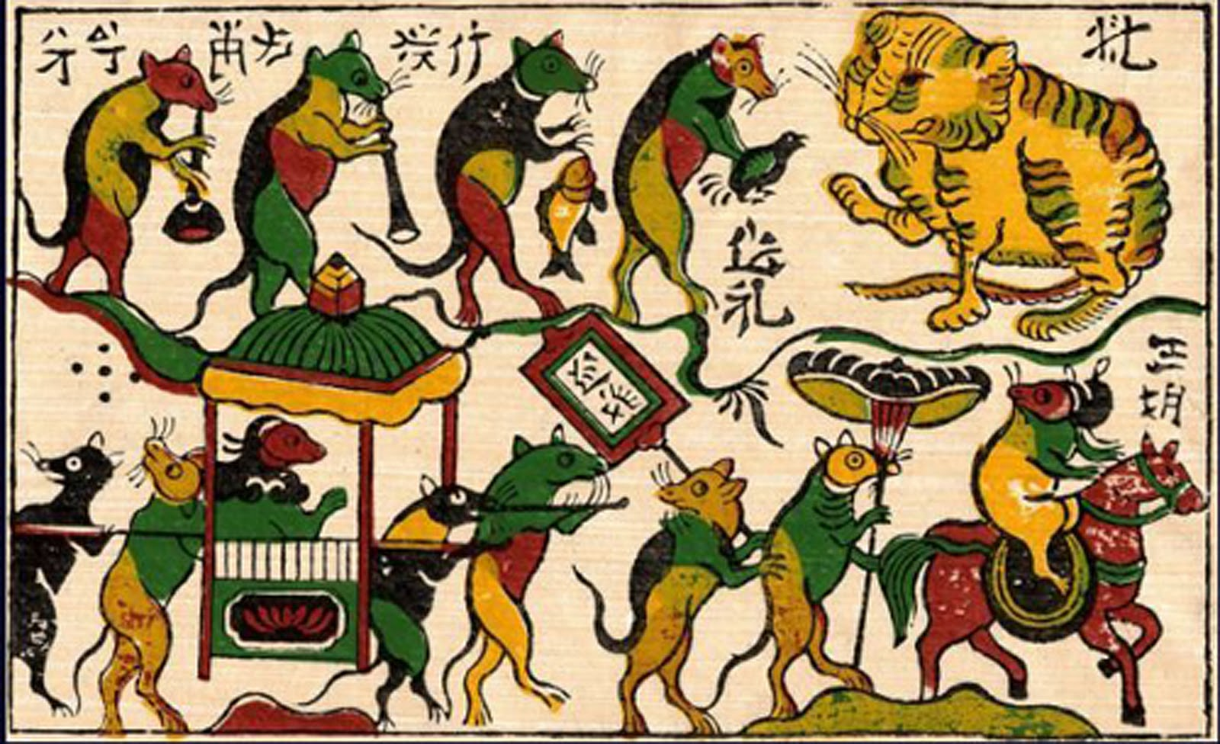
Tranh làng Hồ
(Nguyễn Tuân)

Slide 6
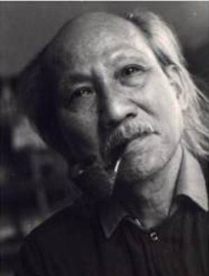
? Em biết gì về nhà văn Nguyễn Tuân?
- Nhà văn Nguyễn Tuân (1910-1987), ông sinh ra và lớn lên ở Hà Nội.
- Các tác phẩm của ông mang phong cách độc đáo, tài hoa, sự hiểu biết phong phú nhiều mặt.
- Ông là một trong 9 tác giả tiêu biểu của văn học Việt Nam hiện đại.

Slide 7
HĐCB2. Nghe thầy cô (hoặc bạn) đọc bài sau:
Tranh làng Hồ
Từ những ngày còn ít tuổi, tôi đã thích những tranh lợn, gà, chuột, ếch, tranh cây dừa, tranh tố nữ của làng Hồ. Mỗi lẫn Tết đến, đứng trước những cái chiếu bày tranh làng Hồ giải trên các lề phố Hà Nội, lòng tôi thấm thía một nỗi biết ơn đối với những người nghệ sĩ tạo hình của nhân dân. Họ đã đem vào cuộc sống một cách nhìn thuần phác, càng ngắm càng thấy đậm đà, lành mạnh, hóm hỉnh và tươi vui.
Phải yêu mến cuộc đời trồng trọt, chăn nuôi lắm mới khắc được những tranh lợn ráy có những khoáy âm dương rất có duyên, mới vẽ được những đàn gà con tưng bừng như ca múa bên gà mái mẹ.

Slide 8
HĐCB2. Nghe thầy cô (hoặc bạn) đọc bài sau:
Kĩ thuật ranh làng Hồ đã đạt đến sự trang trí tinh tế: những bộ tranh tố nữ áo màu, quần hoa chanh nền đen lĩnh của một thứ màu đen rất Việt Nam. Màu đen không pha bằng thuốc mà luyện bằng bột than của những chất liệu gợi nhắc thiết tha đến đồng quê đất nước: chất rơm bếp, than của cói chiếu và than của lá tre mùa thu rụng lá. Cái màu trắng điệp cũng là một sự sáng tạo góp phần vào kho tàng màu sắc của dân tộc trong hội họa. Màu trắng ấy càng ngắm càng ưa nhìn; những hạt cát của điệp trắng nhấp nhánh muôn ngàn hạt phấn làm tăng thêm vẻ thâm thúy cho khuôn mặt, tăng thêm sống động cho dáng người trong tranh.
Theo Nguyễn Tuân

Slide 9


HĐCB4. Cùng luyện đọc:
Đọc trôi chảy toàn bài với
giọng ca ngợi, tự hào, nhấn giọng
ở những từ ngữ ca ngợi vẻ đẹp độc
đáo của những bức tranh.
Bài đọc được chia
thành 3 đoạn, ứng với
3 phần của bài.
Toàn bài này chúng ta nên đọc với giọng như thế nào?
Bài tập đọc được chia thành mấy đoạn?

Slide 10


HĐCB3, 4, 5.
Cùng thực hiện các hoạt động 3, 4, 5 theo nhóm

Slide 11
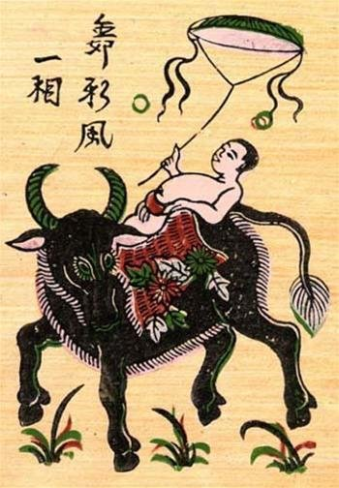
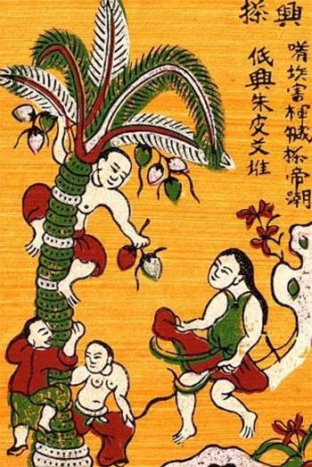
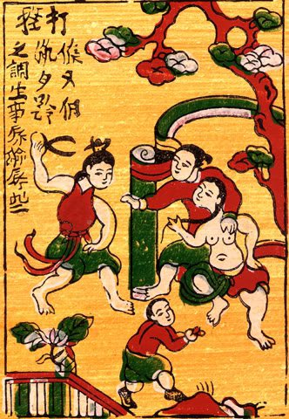
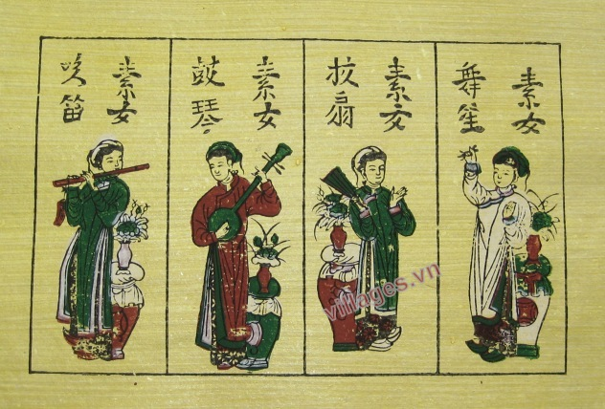
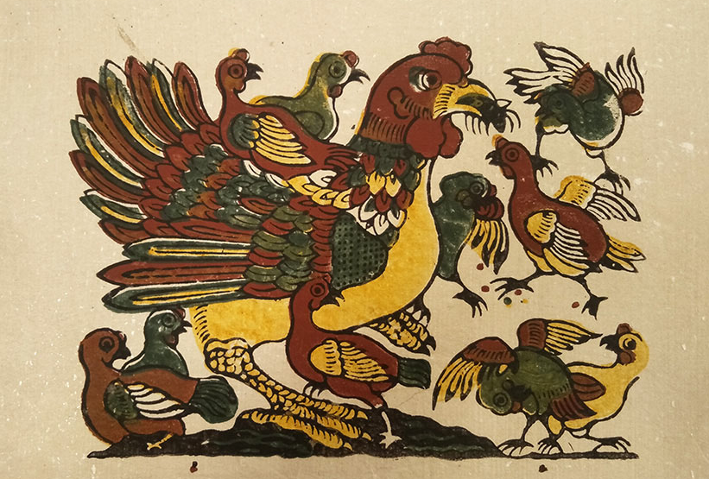
HĐCB5. Trả lời câu hỏi:
*Đoạn 1:
Hãy kể tên một số bức
tranh làng Hồ lấy đề tài trong cuộc sống hàng ngày
của làng quê Việt Nam?
Vậy ý thứ nhất của bài là gì?
Ý 1: Giới thiệu một số tranh làng Hồ.
Đàn lợn, mẹ con đàn gà, cưỡi trâu thả diều, Đám cưới chuột, Hứng dừa, Đánh ghen...

Slide 12


Làng Hồ là một làng nghề truyền thống, chuyên vẽ, khắc tranh dân gian. Những nghệ sĩ dân gian làng Hồ từ bao đời nay đã kế tục và phát huy nghề truyền thống của làng. Thiết tha yêu mến quê hương nên tranh của họ sống động, vui tươi, gắn liền với cuộc sống hàng ngày của làng quê Việt Nam.

Slide 13
HĐCB5. Trả lời câu hỏi:
*Đoạn 2, 3:
Vì sao tác giả biết ơn những người nghệ sĩ dân gian làng Hồ?
Ý chính thứ hai của bài là gì?
Tìm những từ ngữ ở hai đoạn cuối thể hiện sự đánh giá của tác giả đối với
tranh làng Hồ?
Nêu những đặc điểm của kĩ thuật tạo màu của tranh làng Hồ?
- Tranh lợn ráy có những khoáy âm dương rất có duyên.
- Đàn gà con tưng bừng như ca múa bên gà mái mẹ.
- Kĩ thuật tranh đã đạt tới sự trang trí tinh tế.
- Cái màu trắng điệp cũng là một sự sáng tạo góp phần vào kho tàng màu sắc của dân tộc trong hội hoạ.
Màu đen luyện bằng bột than của rơm bếp, cói chiếu, lá tre mùa thu, màu trắng điệp làm bằng vỏ sò trộn với hồ nếp, nhấp nhánh muôn ngàn hạt phấn.
Vì họ đã đem vào cuộc sống một cách nhìn thuần phác, hóm hỉnh và tươi vui và những bức tranh với các đề tài và màu sắc gắn với cuộc sống người dân Việt Nam.
Ý 2: Kỹ thuật tinh tế của tranh làng Hồ.

Slide 14




Em hãy nêu nội dung của bài Tranh Làng Hồ?
Nội dung
Ca ngợi và biết ơn những nghệ sĩ làng Hồ đã sáng tạo ra những bức tranh dân gian độc đáo.

Slide 15
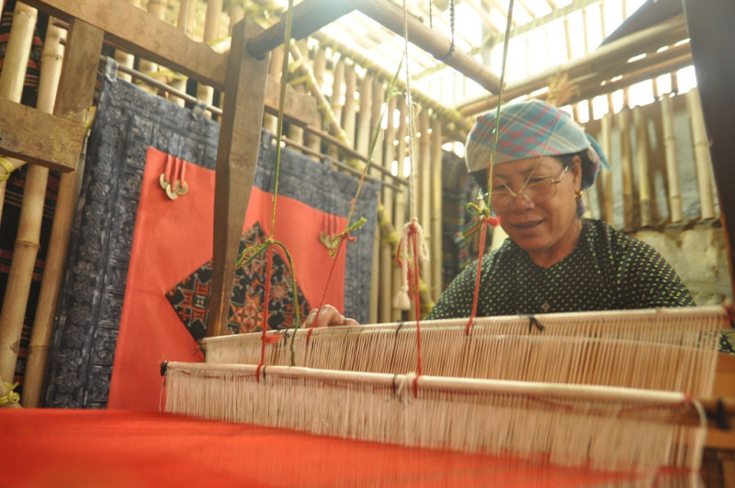
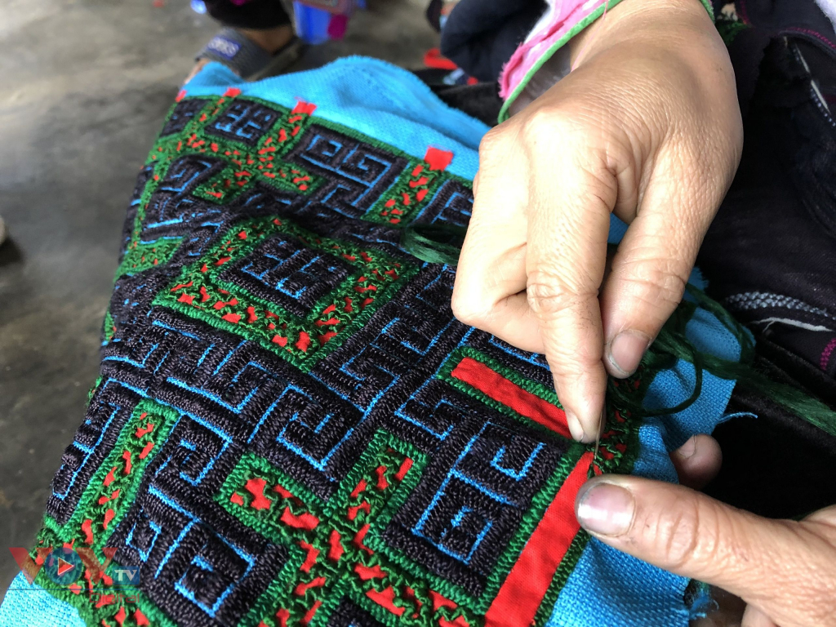
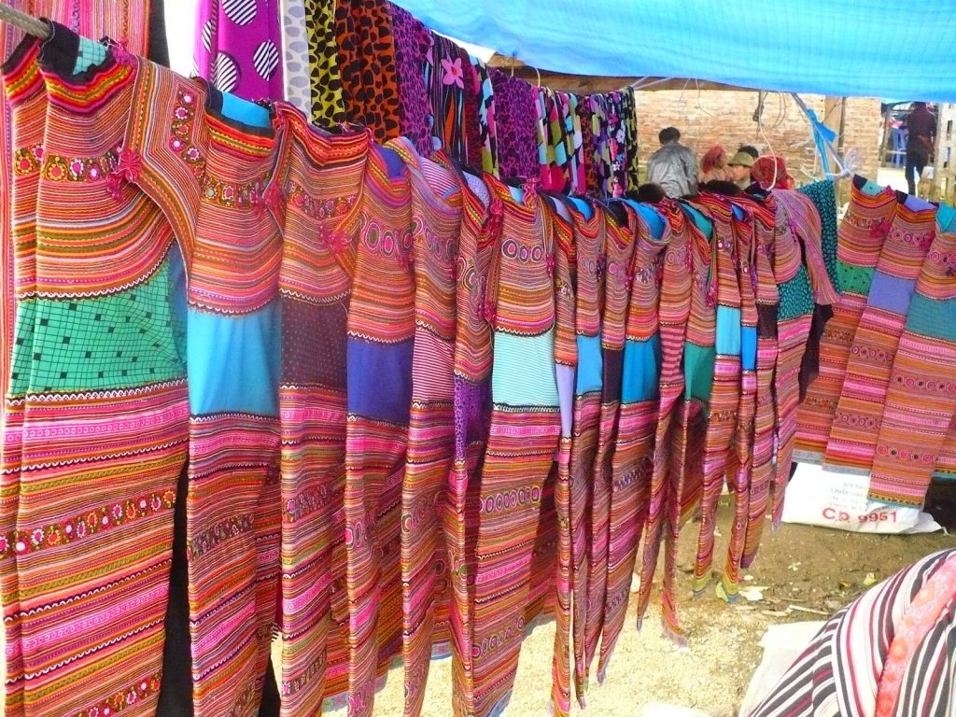
Dệt thổ cẩm, chạm khắc bạc, rèn đúc, nấu rượu… mang đậm bản sắc dân tộc.
Ở Lào Cai có làng nghề truyền thống nào?
Dệt thổ cẩm

Slide 16
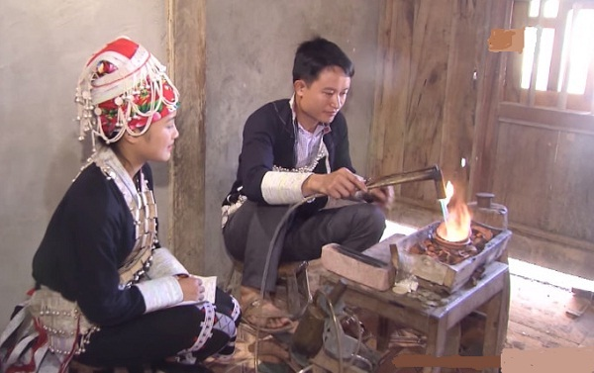
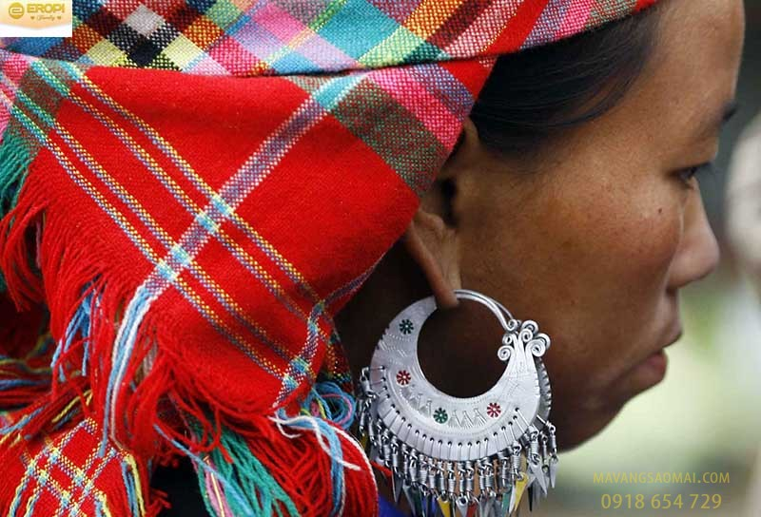
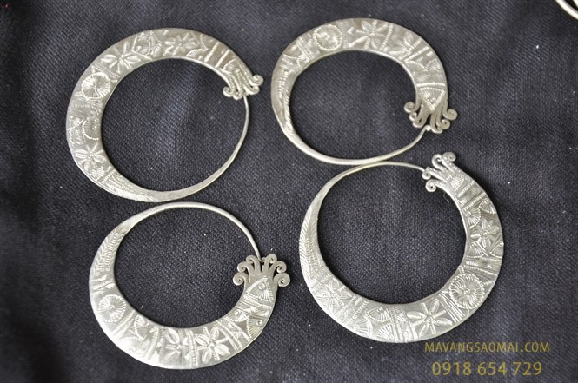
Ở Lào Cai có làng nghề truyền thống nào?
Chạm khắc bạc

Slide 17
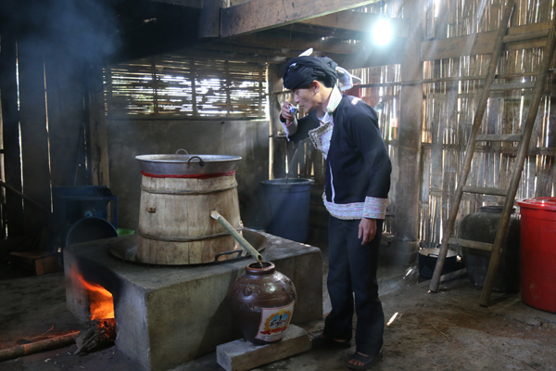
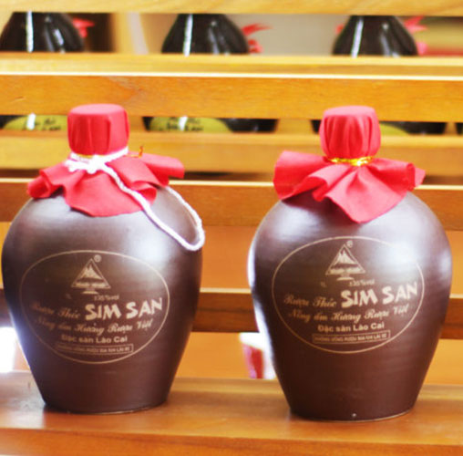
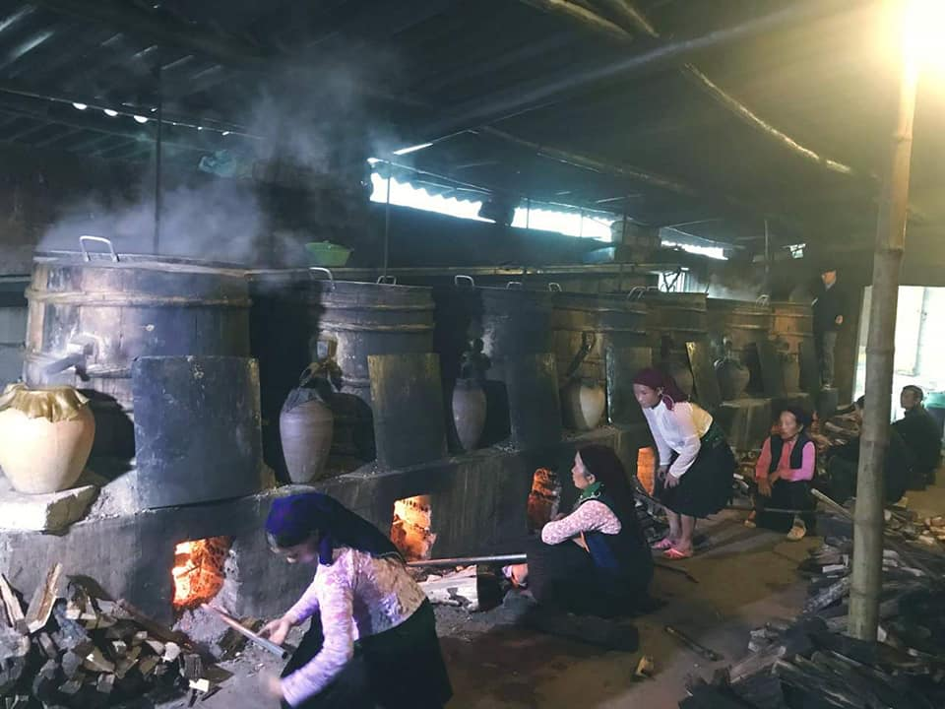
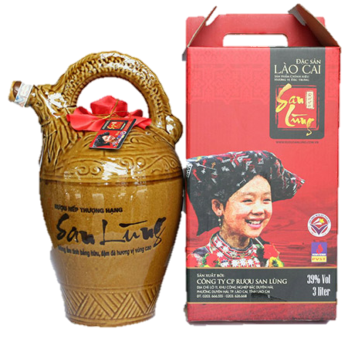
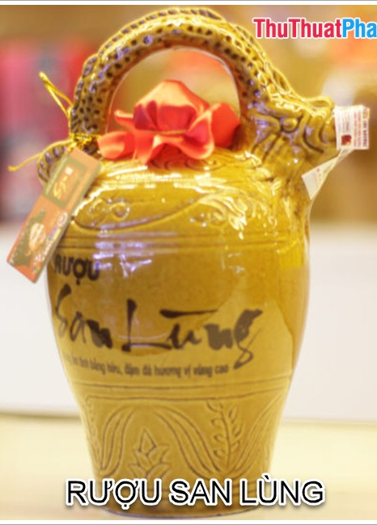
Ở Lào Cai có làng nghề truyền thống nào?
Nấu rượu

Slide 18

Em cần làm gì để góp phần
gìn giữ gìn và phát huy những nghề truyền thống đó?
Qua bài tập đọc trên, em cần rèn luyện những phẩm chất gì cho bản thân?

Slide 19

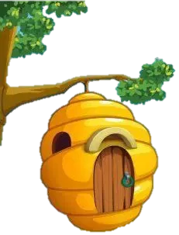

Hướng dẫn tự học môn Tiếng Việt
Đọc diễn cảm bài “Tranh làng Hồ”.
Chuẩn bị bài sau: “Đất nước”
Về nhà

Slide 20

Giờ học đến đây kết thúc
Xin chào và hẹn gặp lại

